Slide 1
Trabajo en el reto
Jorge Gerardo Iglesias Ortiz A01653261
Alejandro Hernández De la Torre A01651516
Santiago Orozco Quintero A01658308
Carlos Andres Barredez Rios A01653183
Jorge Yepez Frutos A01652661

Slide 2
Objetivos SMART
Identificar y corroborar las relaciones de los datos obtenidos de los usuarios a partir de la información recabada de sus tweets publicados en un lapso de 9 días y sus interacciones con el fin de poder agruparlos e identificar patrones y tendencias dentro del comportamiento de los individuos como proyecto para esta semana Tec

Slide 3
Los análisis ejecutados
Histogramas
Heatmap
WordCloud
Kmeans

Slide 4
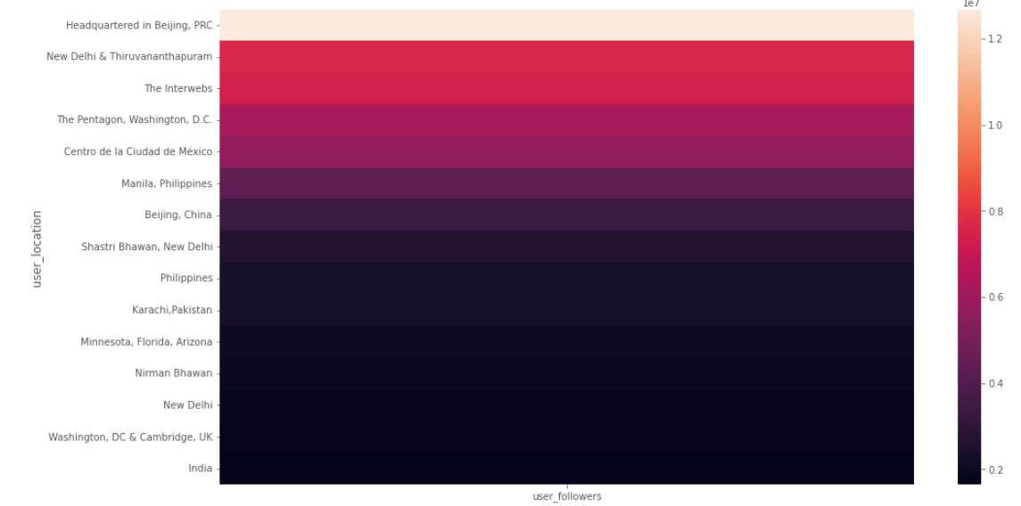
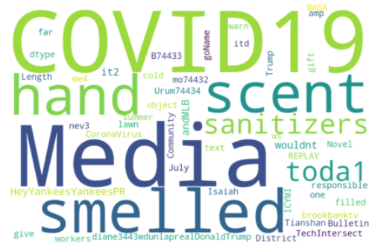
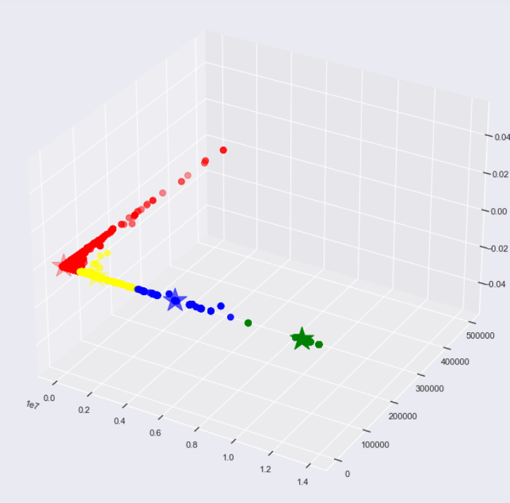
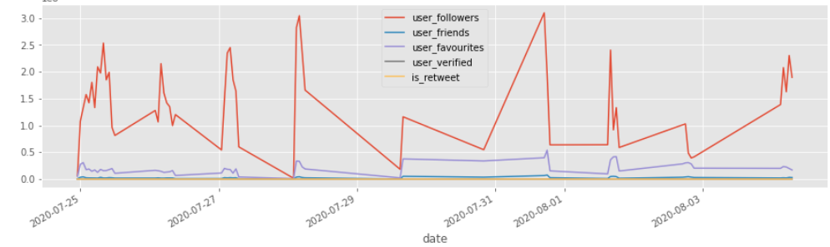
Los resultados obtenidos

